Slide 1
Modul 12
Ledelse og organisation

Slide 2
Trækteori Stogdill & Man
Stogdill og Mann forsøgte i 1948 at isolere ledelsestrækkene. Dvs de personlighedstræk som gode ledere har. De fandt frem til, at en leder adskiller sig fra andre på fem variable:
Intelligens
Dominans
Selvsikkerhed
Energi- og aktivitetsniveau
Opgaverelevant viden

Slide 3
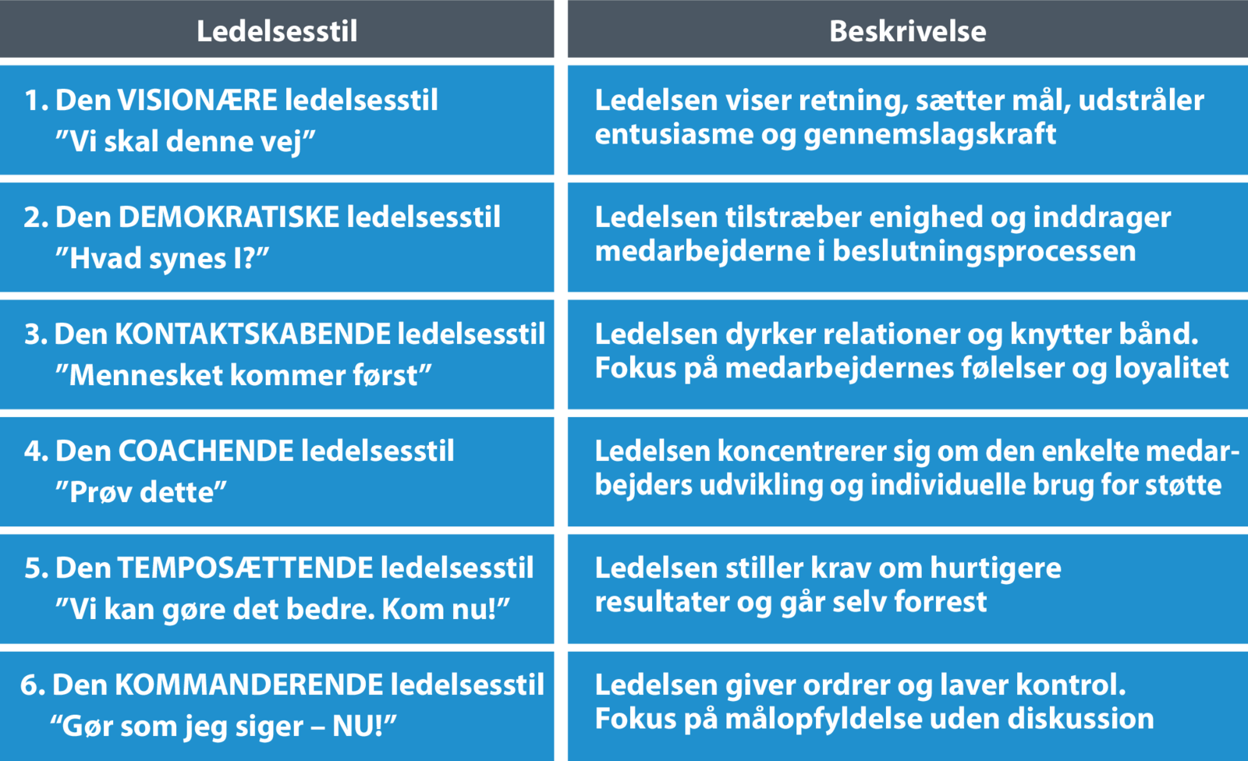
Situationsbaseret ledelse - Goleman

Slide 4
Goleman
Golemans undersøgelser viser også, at det især er vekselvirkningen mellem den visionære, den demokratiske, den kontaktskabende og den coachende ledelsesstil, der giver de største resultater og skaber det bedste arbejdsklima.
Derimod skal den temposættende og den kommanderende ledelsesstil bruges i små doser, da de ellers vil påvirke organisationen negativt.
Næsten uanset hvilken situation, der er tale om, bygger god ledelse på, at medarbejderne vises tillid og føler sig set, hørt og forstået.

Slide 5
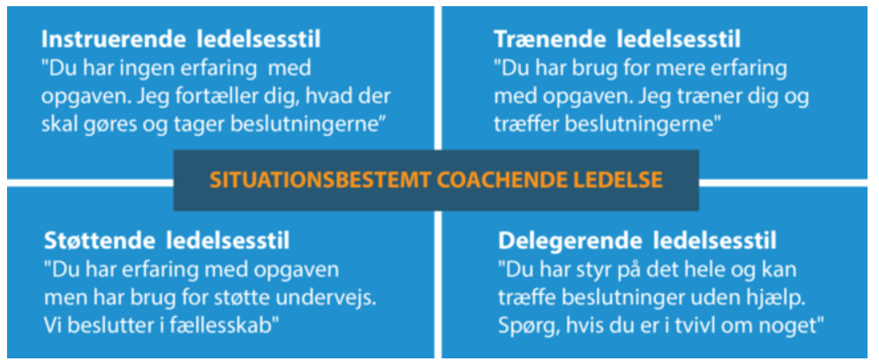
Den coachende leder
– situationsbaseret ledelse

Slide 6
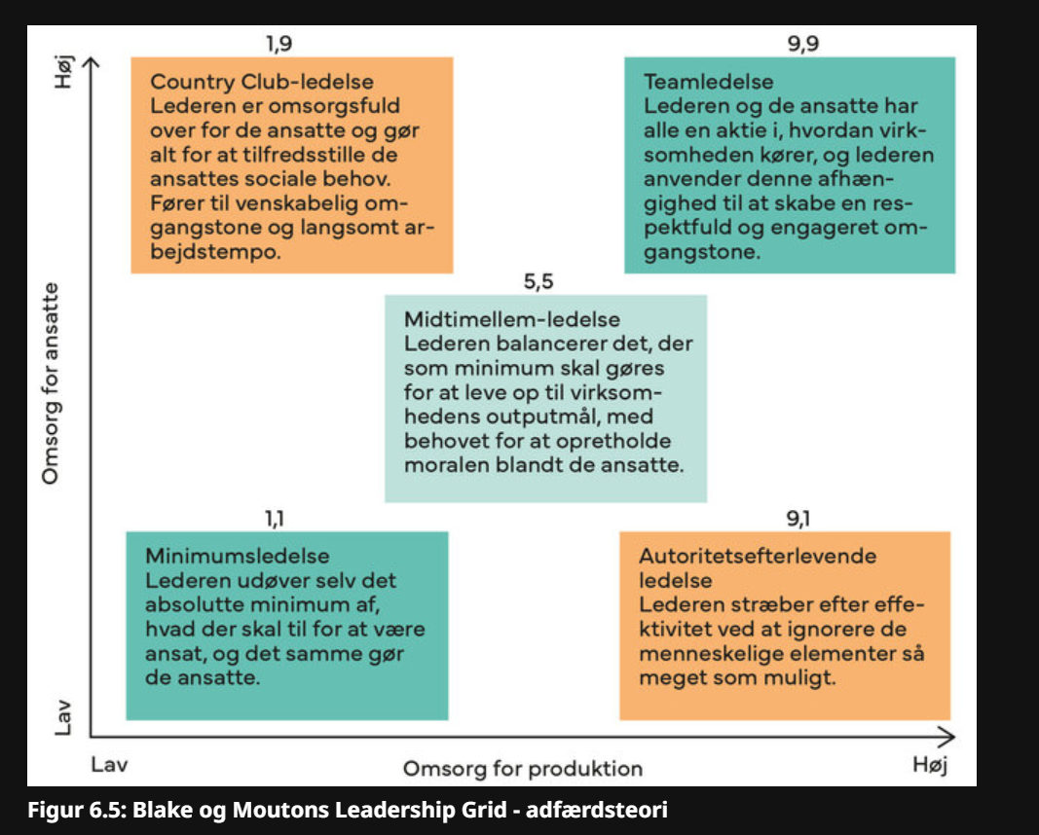
Blake & Mouton

Slide 7
Værdibaseret ledelse
En værdibaseret ledelse er tæt knyttet til den visionære ledelsesstil. Ved at kommunikere, håndhæve og selv udvise en adfærd, der følger værdigrundlaget, kan ledelsen være med til at påvirke virksomhedskulturen, dvs. det dybereliggende adfærdsmønster i virksomheden.

Slide 8
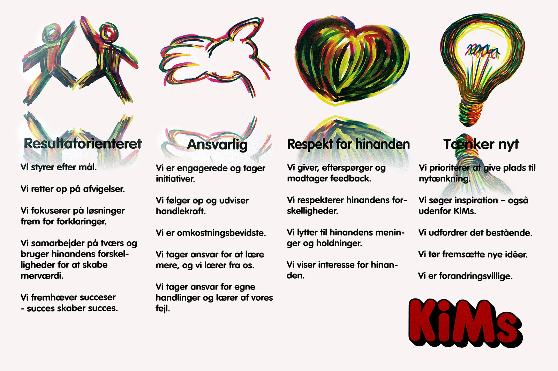
Værdi baseret ledelse

Slide 9
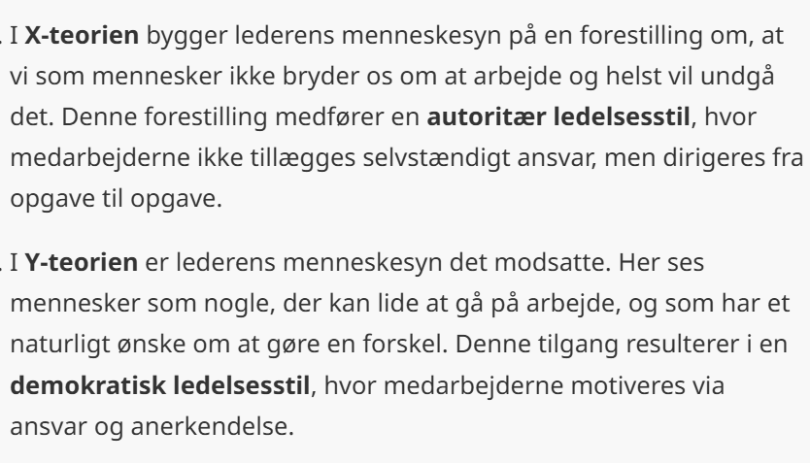
McGregor’s X-Y

Slide 10
Tid til Quiz

Slide 11
Pause?
Vi skal se klip fra The wolf of Wall Street
Klip 1: 16.20
Klip 2: 26.23
Klip 3: 1.14.26
Klip 4: 2.04.00

Slide 12
The Wolf of Wall Streed
1. Hvilken ledelsesform, mener I, at Jordan Belford udøver. Kom med eksempler fra filmen?
2. Er Jordan Belford en leder eller en manager. Begrund jeres svar
3. Hvordan passer Jordan Belford på Mann & Stadils teori om den rigtige leder?
4. Hvordan vil I karakterisere Jordan Belfords ledelsesstil? Placer ham i Blake og Moutons ledelsesgitter ( eller Adize’s ledelsestyper). Hvilke fordele og ulemper er forbundet med den pågældende ledelsesstil?
5. Hvordan vil I karakterisere Jordan Belfords ledelsesstil i forhold til Golemans teori om situationsbaseret ledelse?
6. Passer Jordan Belford på din prototype for en leder?

Slide 13
